Slide 1
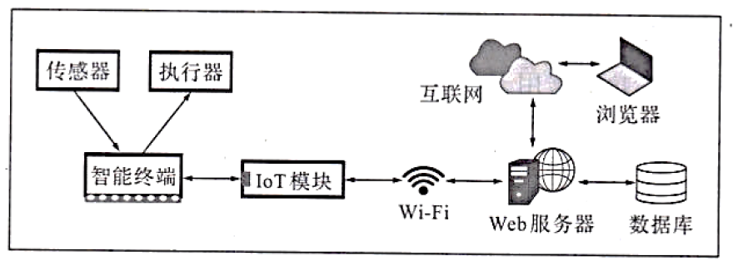
A区域 B区域
信息系统故障：
1、系统正常工作一段时间：可排除代码错误（程序不完善）、阈值不合理问题
2、web服务器无法接收到实时数据，分两种情况：
a.浏览器可以查看历史数据（常见考点）：
说明B区域通讯都正常（唯一可写数据库满了，但是一般情况不推荐写这种答案）
问题存在于A区域，可写：IoT模块故障、智能终端故障、智能终端与IoT通讯异常 注意：传感器故障、传感器与智能终端通讯异常此时服务器大多时候认为可以收到实时数据，但是实时数据与实际情况不符合
b.浏览器无法查看历史数据：B区域中有问题，问题1（最常见）：服务器与数据库连接异常；问题2（不常见）：网络故障带来的浏览器无法访问服务器，此时网页显示找不到服务器（可能客户端网络故障也可能服务器网络故障），与问题1的页面不同

Slide 2
A区域 B区域
3、服务器能获取正确的实时数据，
a.执行器无法工作：执行器故障、智能终端与执行器连接异常
b.执行器一直工作不关闭：智能终端与执行器连接异常、执行器异常、阈值设置不合理，程序缺少关闭执行器的代码（没有正常工作过）

